Slide 1
Le lycée 4.0
06 mai 2019

Slide 2
Appareil retenu
HP 240 G7 – 128 Go SSD
Fiche technique sur Plate-forme « Parents 4.0 »
Appareil unique sur le marché français
Spécifications retenues après concertation avec les autorités académiques et panel d’utilisateurs
Master inclut plusieurs applications pré-installées dont Office
Fond d’écran commun
Lien avec Jeun’Est

Slide 3
CHARTE D'ENGAGEMENTS Année scolaire 2019 - 2020
Un micro-ordinateur portable et ses accessoires sont mis à disposition du bénéficiaire par la Région Grand Est, pour la durée de ses études,
Le bénéficiaire est seul responsable de l'usage relatif à ce matériel. Il s'engage à mettre en œuvre les bonnes pratiques en matière d'usages numériques, de la conservation et de l'utilisation du matériel qu'il peut assurer par ses soins, s'il le souhaite,
Le bénéficiaire s'engage à conserver le matériel mis à disposition durant toute sa scolarité,
A l'issue de son parcours scolaire dans un établissement de formation du Grand Est, le matériel pourra lui être céder, par la Région, à titre gratuit,
En cas d'arrêt des études ou de déménagement notamment, le bénéficiaire sera tenu de rendre le matériel à la Région en bon état,

Slide 4
Résultats de l’enquête sur le passage au 4.0 (au 3 mai 2019)
213 établissements interrogés
71 privés et 142 publics
212 réponses
Scenarii retenus :
2ndes en 2019, 1ères en 2020 et Term. en 2021 : 68 établissements
2ndes + 1ères en 2019 : 39 établissements
Tous niveaux en 2019 : 68 établissements
Tous niveaux en 2020 : 35 établissements
(NB : 1 établissement n’a pas de lycéen et 1 sera fermé à la rentrée)
Nombre d’ordinateurs à distribuer dans les établissements
intégrant le programme en 2019 : env. 75 000

Slide 5
Macro planning
avril | mai | juin | juillet | août | sept.
portables 4.0
Spécification du master
validation
Pré série de production / validation / production industrielle / transit par air / allotissement des matériels par lycée / expédition dans les centres de stockage locaux
Distribution
VPI
Installation [13%]
Prises électriques VPI
Consultation
Cahier des charges
Installation [1%]
Etude amiante
Résultats [13%]
Prises WIFI
Notification des marchés
Installation des zones prioritaires [0%]
Installation des zones secondaires [0%]
Internet 100 Mb/s
Augmentation de la bande passante à 100 Mb/s mini [34%]
Pare-feu
Changement des pare feux [24%]
WIFI BYOD
Stockage, vérification prérequis, pré-tests
Installation des commutateurs et activation du WIFI BYOD [0%]
Ressources Numériques
Publication du catalogue de Ressources Numériques
Choix des enseignants avant le 13/07/2019
Commandes éditeurs
Affectation des licences aux utilisateurs
Accompagnement
Recrutement 23 CMIL formateurs
Formation des 23 CMIL en coordination avec les autorités académiques
Accompagnement

Slide 6
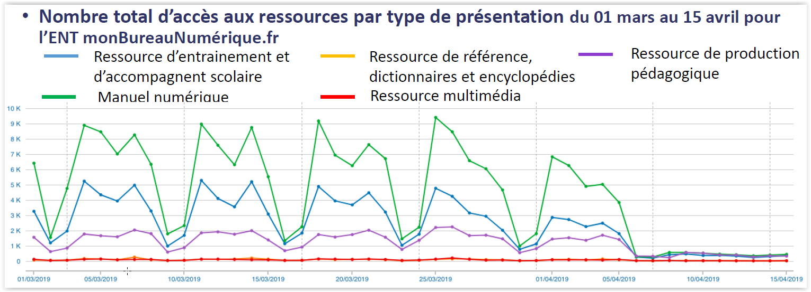
Gestionnaire d’Accès aux Ressources Numériques
Nombre d’accédants au GAR (élèves et enseignants) via Mon Bureau Numérique :
405 750 au mois de Mars 2019 → + 1 318 par rapport à Février 2019
17 338 d’accès max
8 250 accès en moyenne par jour
Nota : les statistiques ne tiennent pas encore compte des accès sur les applications locales

